Slide 1

Динозавр
Подготовили соня серебряная и Кирилл костенко

Slide 2
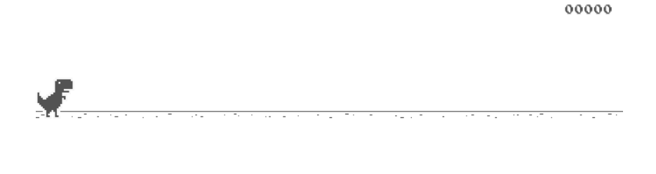
Введение
Мы решили реализовать динозавра из Яндекса и Google

Slide 3

Описание реализации
Использованы библиотеки: pygame, os, random
Использованы:
Спрайты
Столкновение по маске
Github для совместной работы

Slide 4
Дополнительные моменты
Сохранение результата пользователя

Slide 5
Описание реализации
Class Game(скорость, счёт и.т.д.)
Class Cloud(расположения облака)
Class Dinosaur(динозавр прыгает, бежит и наклоняется)
Class Cactus(препятствия и расположения)
Class Pterodactyl(препятствие и расположение)
Возможно добавление других классов, т.к. проект не закончен

Slide 6
Возможности для доработки
Выбор стиля игры:
Персонажа
Препятствий
Фона
Выбор игры:
Классический Марио
Geometry Dash
Flappy Bird

Slide 7
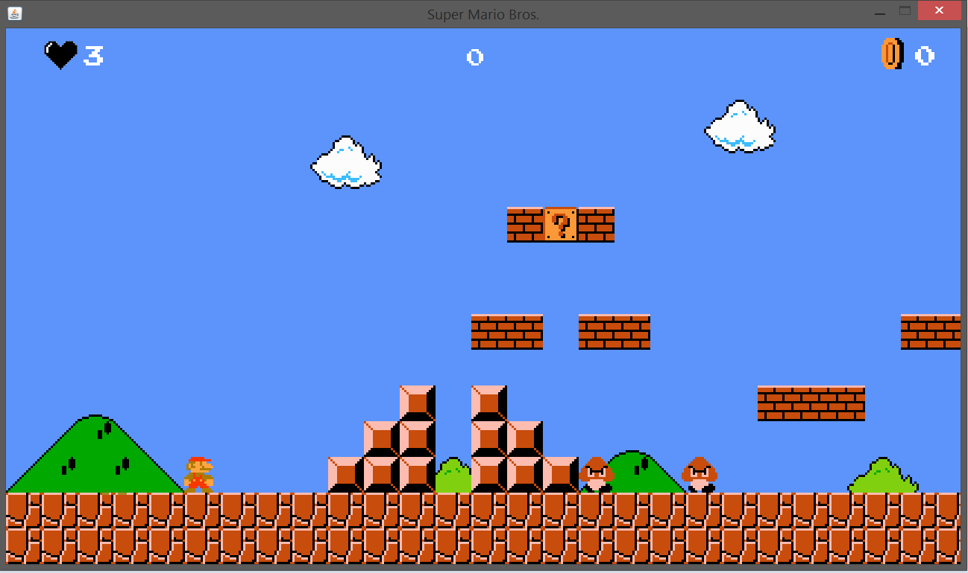

Slide 8
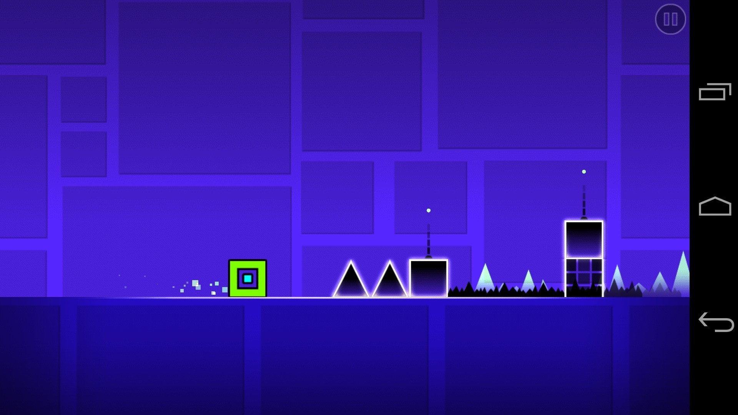

Slide 9
